Slide 1
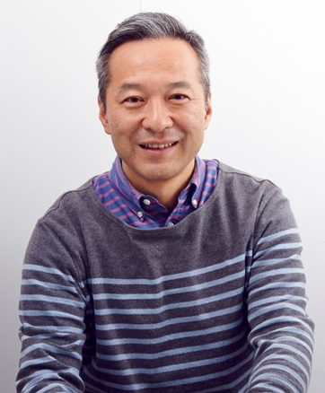
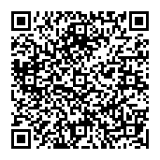

新大阪駅周辺地域まちづくりシンポジウム
“世界有数の広域交通ターミナルのまちづくり”の実現に向けて、新大阪がこれからめざすべき姿や、まちの価値向上につながる民間の都市開発について考えるシンポジウムを開催します。
プログラム1 基調講演
プログラム 2 パネルディスカッション
アーバンデザイン新大阪
〜えきまえからえきまちへ～
民間都市開発に期待する
新大阪のまちづくり
新大阪がこれからどのような姿をめざしていくべきか。
新大阪のまちづくりにおいて重視すべき視点や、
参考となる海外の先進的な事例等について講演いただきます。
他都市の事例や、新大阪における地権者によるまちづくりの
取組み状況の紹介等を通して、まちの価値向上に向けて
民間都市開発に期待されるまちづくりの取組みについて、
ディスカッションいただきます。
パネリスト：
講師：
木下 光氏 関西大学
関西大学
環境都市工学部 建築学科
教授 木下 光氏
福田 太郎氏 株式会社日建設計
●都市・社会基盤部門 ダイレクター
●渋谷・新宿・虎ノ門などをフィールドとしたTOD（駅まち一体開発）
PPPによるエリアマネジメントコンサルティング等、幅広く活動
松田 吉博氏 株式会社スリーワイ・エム・ディ
●新大阪南口14番街区街づくり研究会 会長
●株式会社スリーワイ・エム・ディ 代表取締役
●新大阪駅南口の活性化やまちづくりを行うため、地権者等の
意見交換の場として「14番街区街づくり研究会」を発足。
●博士（工学）
●土木・ランドスケープ・都市計画・建築を統合し、政策を空間化・
時間化する都市デザインをテーマにアジアの都市を研究。
●幅広く公共事業やまちづくりに参画。
コーディネーター：
畠中 誠司氏（パシフィックコンサルタンツ株式会社）
11
2023年
15：00～17：00
参加無料
14
ニューオーサカホテル ３F 淀の間
大阪市淀川区西中島5-14-10
火
○Osaka Metro御堂筋線「新大阪駅」7番出口よりすぐ ○JR「新大阪駅」１階正面出口より徒歩約３分
▌定 員：120名（先着順）
▌申込締切：2023年11月7日（火）
▌申込方法：
QRコード、シンポジウムHPより
ご確認ください
主催：新大阪駅周辺地域都市再生緊急整備協議会
新大阪駅周辺地域まちづくり検討部会
お問い合わせ：
パシフィックコンサルタンツ株式会社（業務受託者）
E-mail shinosaka-symposium@tk.pacific.co.jp
電話 06- 06-4799-7320 （担当：有田）
新大阪駅周辺地域

